Slide 1
0514課堂筆記
資訊工程所
深度學習課程
學生:黃榮恩
教師:龍大大

Slide 2
OPEN CV

Slide 3
Python PIL
Python Imaging Library是Python編程語言的免費庫
它增加了對打開，操作和保存許多不同圖像文件格式的支持。
適用於Windows，Mac OS X和Linux。PIL的最新版本是2009年9月發布的1.1.7，
它支持Python 1.5.2-2.7，並將在“以後”發布對Python 3的支持。

Slide 4
PIL安裝
Pip install Pillow

Slide 5
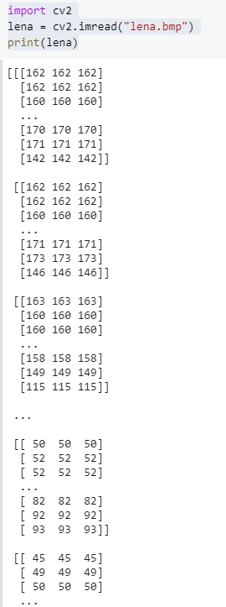
影像處理基本操作
https://blog.gtwang.org/programming/opencv-basic-image-read-and-write-tutorial/
import cv2
lena = cv2.imread("lena.bmp")
print(lena)

Slide 6
Tensorflow

Slide 7
Tensorflow 常用
Import tensorflow as tf
Tf.io | 檔案存取
Tf.nn | 低階開發 l
Tf.image
Tf.keras | 高階開發

Slide 8
Tf.io
tf.io.decode_raw(
bytes,
out_type,
little_endian=True,
name=None
)
參數
bytes | 一個string類型的Tensor。所有元素必須具有相同的長度。
out_type | tf.DType，可以是：tf.half, tf.float32, tf.float64, tf.int32, tf.uint16, tf.uint8, tf.int16, tf.int8, tf.int64。
little_endian | 可選的bool。默認為True。輸入bytes是否以little-endian順序排列。忽略存儲在單個位元組（如 uint8）中的out_type值。
name | 操作的名稱（可選）。

